Slide 1


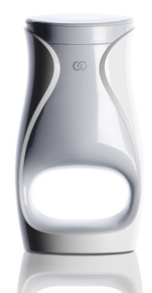
NHỮNG CÔNG THỨC, CÔNG NGHỆ LỚP SIÊU VI, SỰ NGHIÊN CỨU VÀ NHỮNG KẾT QUẢ LÂM SÀN

Slide 2
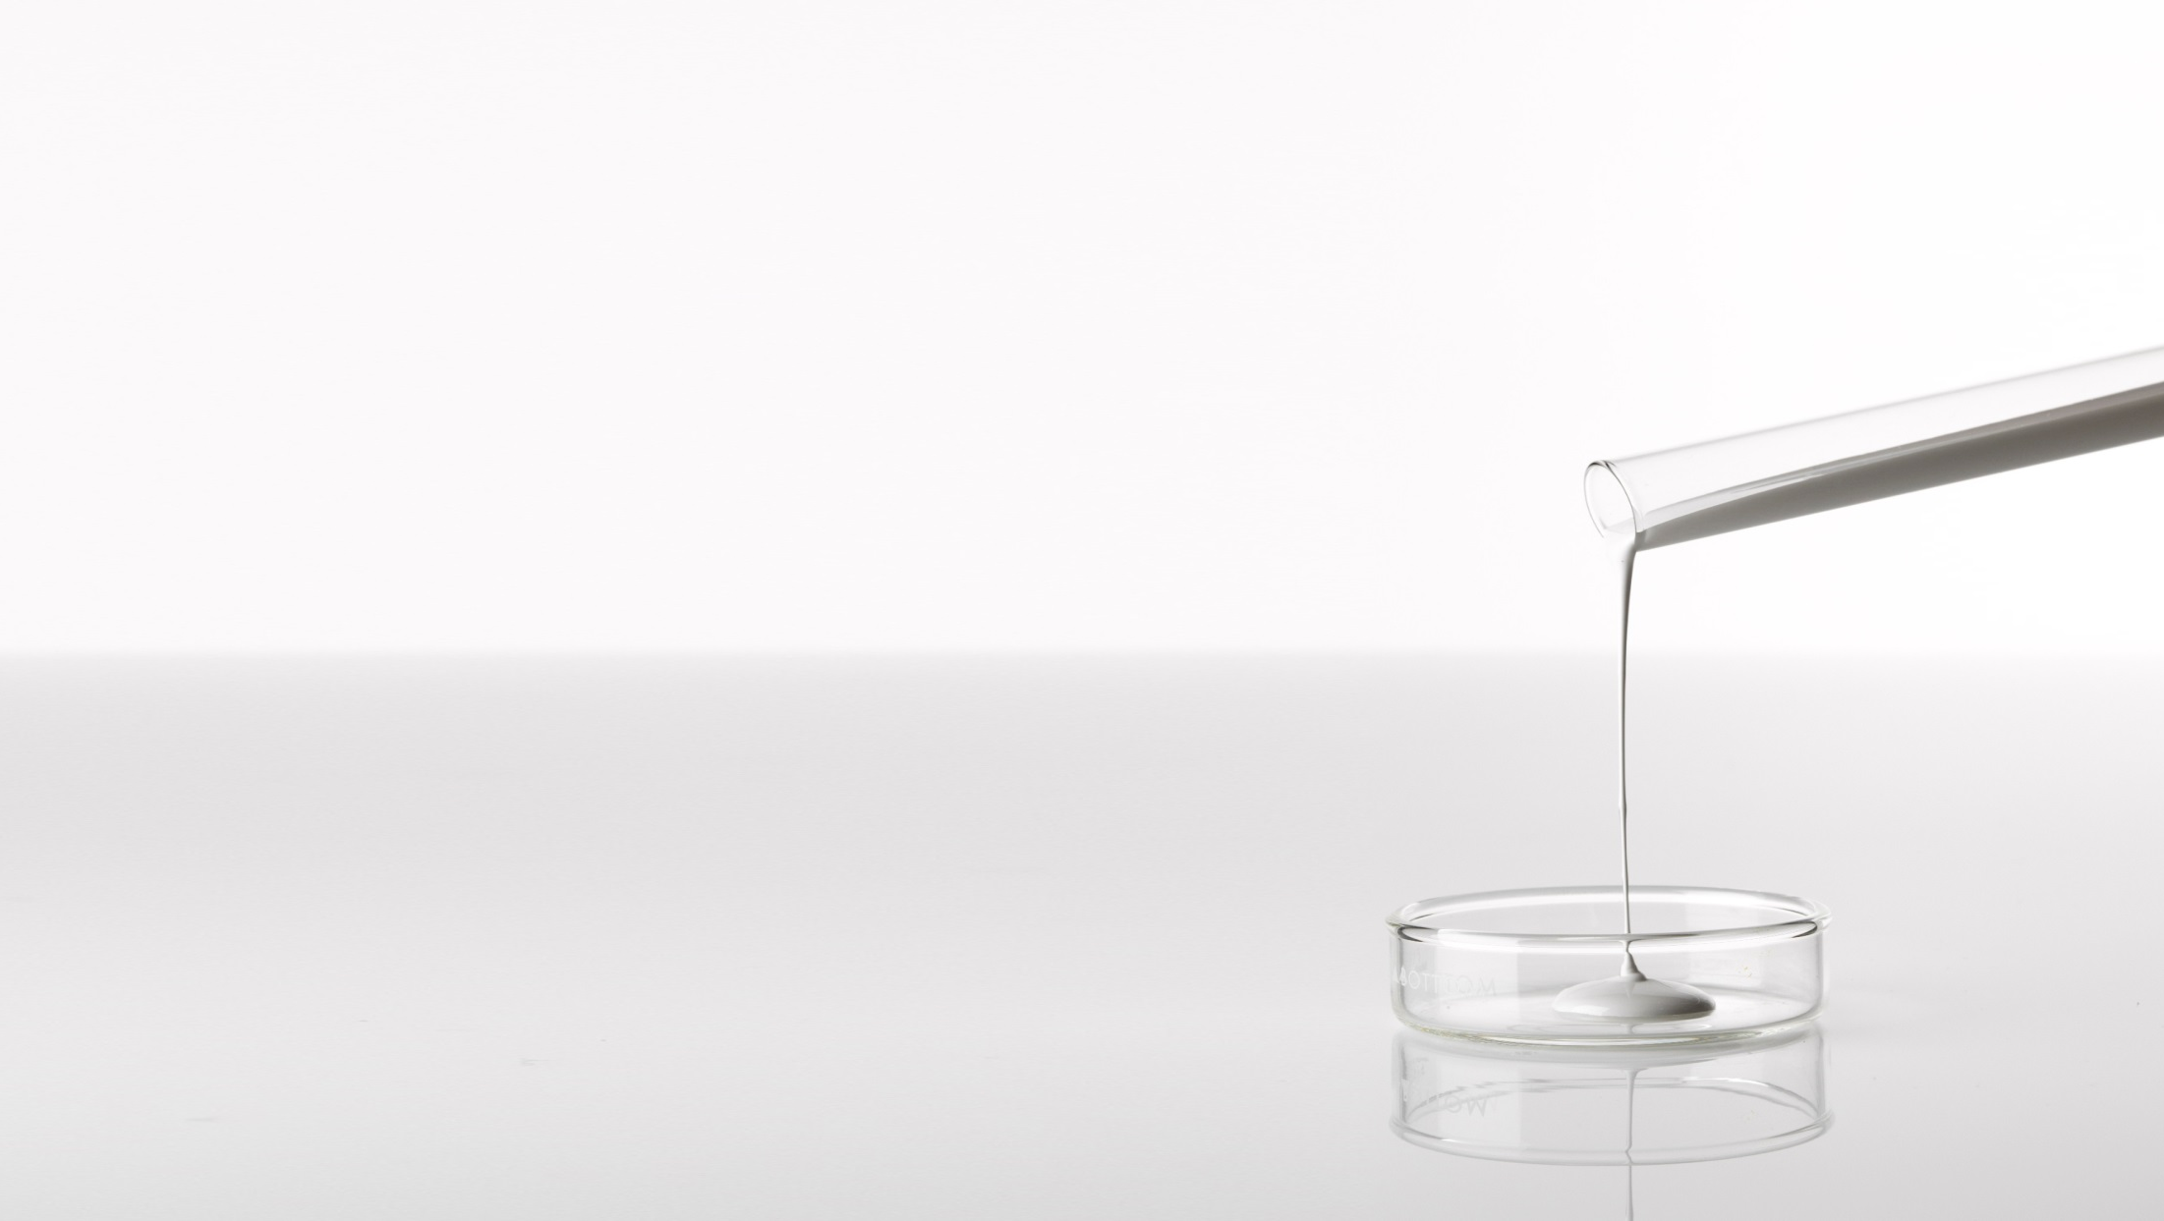
CHÚNG TÔI LÀ THỦ LĨNH
TRONG NGÀNH CHỐNG LÃO HÓA
ageLOC Me™ mang đến ngành khoa học chống lão hóa tiên tiến nhất của Nu Skin trong một hệ thống độc đáo và ấn tượng cho một kinh nghiệm chăm sóc da hoàn toàn mới. Những sản phẩm ageLOC® products nhắm vào nguồn gốc của sự lão hóa nhằm giúp cho bạn nhìn và có cảm giác trẻ trung hơn.
Những công thức ageLOC tiên tiến nhất của Nu Skin lấy cảm hứng từ ngành khoa học chống lão hóa hơn 30 năm qua.
Ngành khoa học nhắm vào nguồn gốc của sự lão hóa
Những sản phẩm hiện đại, đột phá, được phát triển bởi những chuyên gia chống lão hóa
Được cấp bằng sáng chế cho các chức năng và thiết kế
Notes:
Là một phần của khoa học độc quyền chống lão hóa của Nu Skin, chúng tôi luôn xác định thành phần mới của ageLOC có thể nhắm vào mục tiêu các nguồn của sự lão hóa để giảm sự xuất hiện của lão hóa da. Nỗ lực liên tục này đã cho phép chúng tôi mở rộng thành phần hỗn hợp của chúng tôi. Hiện nay chúng tôi đã xác định được một sự pha trộn mới và độc đáo của các thành phần mà nhắm vào các nguồn của sự lão hóa ở một mức độ phức tạp hơn. Nghiên cứu của chúng tôi hiện nay đã giúp chúng tôi đạt đến các thành phần có thể bắt đầu để bù đắp những ảnh hưởng về môi trường có thể dẫn đến lão hóa sớm. Đây là ageLOC tốt nhất của chúng tôi đưa ra.

Slide 3
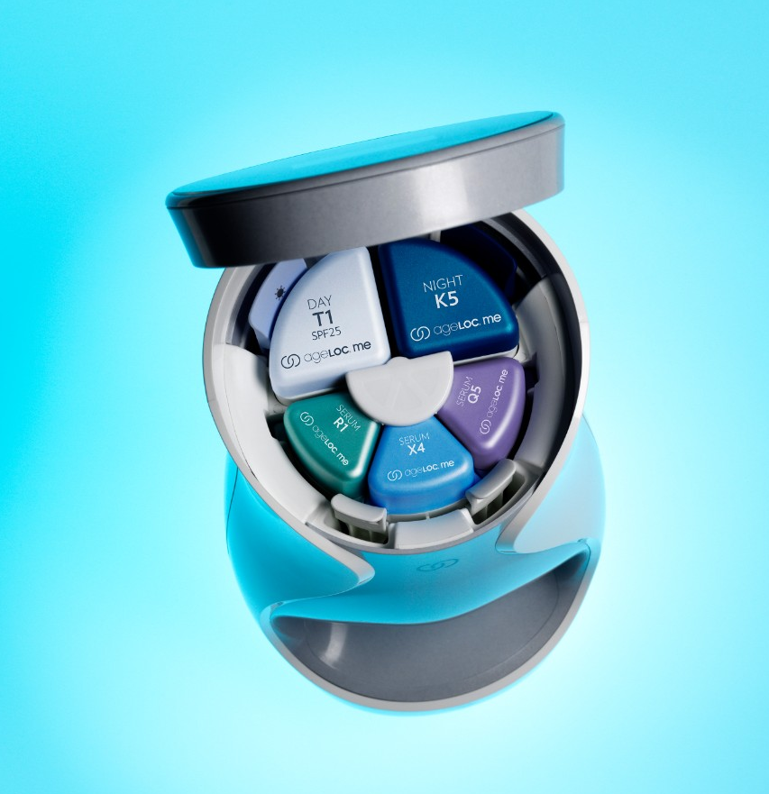
SIÊU HUYẾT THANH
Các thành phần có nồng độ cao hơn
Kết hợp để cung cấp cho một số lượng và công dụng cao hơn của các thành phần quan trọng mà chúng không thể được thiết lập trong một sản phẩm duy nhất
Notes:
Được thiết kế với chế độ tuỳ chỉnh, chúng tôi đã tách các sản phẩm "điều trị" thành ba serum riêng biệt. Phương pháp mới này cho phép ba serum với các thành phần tập trung vào các lo ngại đặc biệt trên da và được kết hợp trước khi sử dụng. Vì vậy, nó không chỉ cho phép chúng ta tùy chỉnh, mà nó còn cho phép một mảng lớn của các thành phần chủ chốt với các nồng độ cao hơn so với những gì chúng ta có thể dễ dàng có được ở một sản phẩm duy nhất. Điều này dẫn đến một sản phẩm tốt hơn cho bạn.

Slide 4
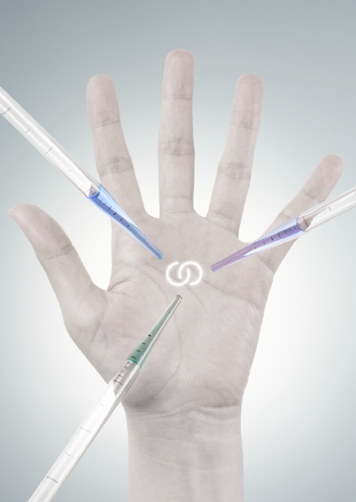
ĐƯỢC THIẾT LẬP CHO TÔI
Chúng tôi cố ý tách các thành phần vào ba huyết thanh để nhắm vào các đặc điểm khác nhau của sự lão hóa. Ba huyết thanh được tùy chỉnh để đáp ứng nhu cầu chăm sóc da cá nhân và được phân phối tại thời điểm sử dụng thông qua công nghệ lớp siêu vi (microlayering).

Slide 5
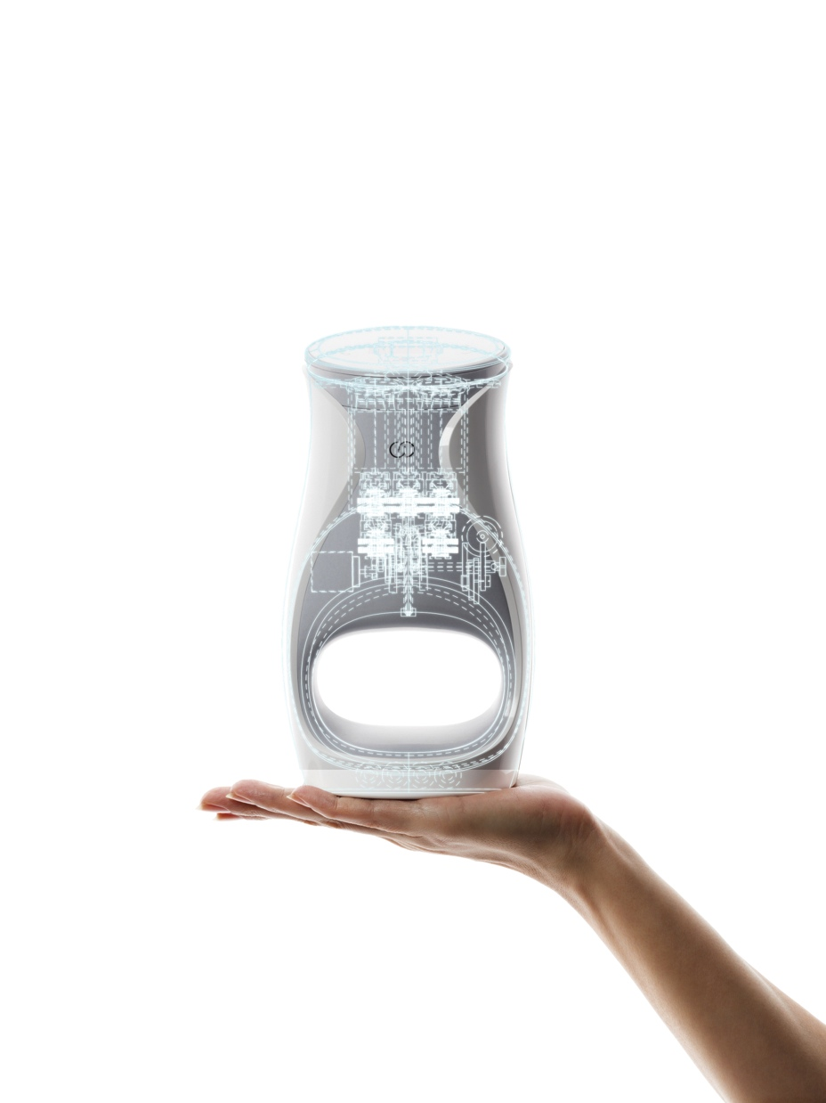
PHÒNG PHA CHẾ CHĂM SÓC DA CÁ NHÂN CỦA BẠN
Như một phòng pha chế ngay tại nhà. Thiết bị có một không hai với công nghệ lớp siêu vi (microlayering) này chỉ có thể xảy ra duy nhất tại thời điểm sử dụng.
Notes:
Để giúp bạn nhận được những lợi ích chăm sóc da chống lão hóa tiên tiến nhất, Nu Skin đã xây dựng một phòng thí nghiệm chăm sóc da mini cho bạn ngay tại nhà của bạn. Chúng tôi là một công ty chăm sóc da và để cung cấp những lợi ích tốt nhất cho làn da của bạn, chúng tôi cần phát triển các thiết bị với công nghệ microlayering. Ba serum được kết hợp bởi bạn tại ngôi nhà của bạn cho một kinh nghiệm nâng cao.

Slide 6
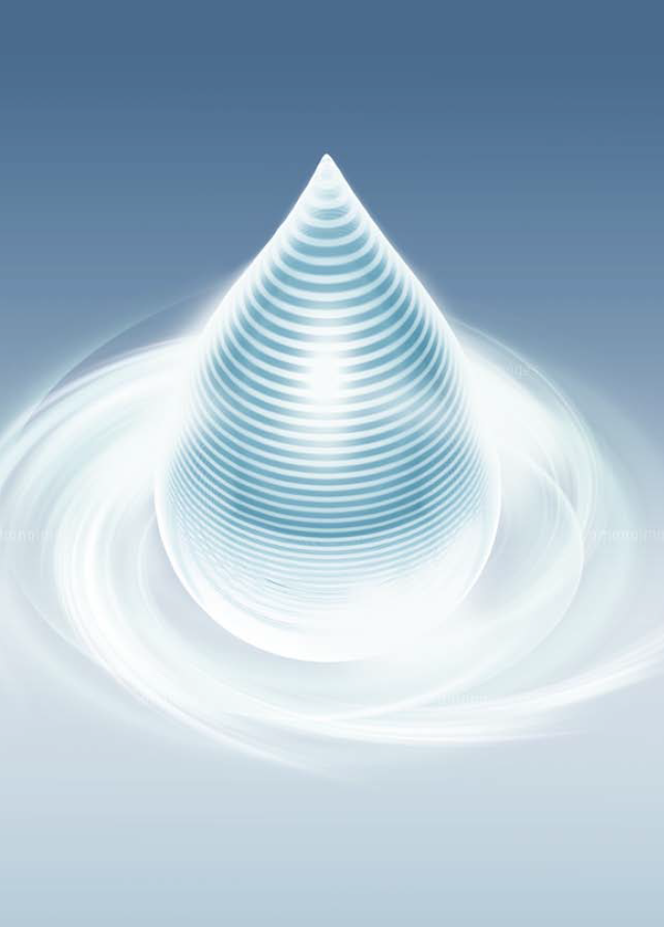
THIẾT BỊ AGELOC ME™
CÔNG NGHỆ MICROLAYERING
Thiết bị ageLOC Me đan các huyết thanh tùy chỉnh thành 40 lớp để cung cấp liều lượng chăm sóc da chống lão hóa hiệu quả nhất có thể.
Notes:
Các thiết bị ageLOC Me đan kết các serum tùy chỉnh với nhau thành 40 lớp để phân bố đều các thành phần quan trọng, tối ưu hóa serum kết hợp và kết quả là tăng sự hấp thụ của các công thức chống lão hóa vào da.

Slide 7
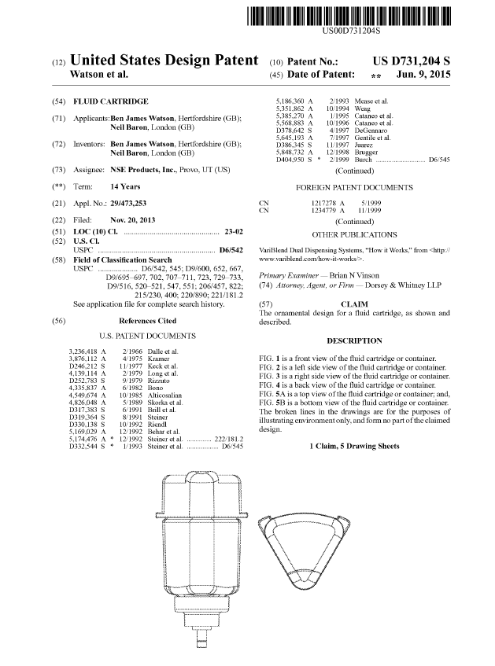
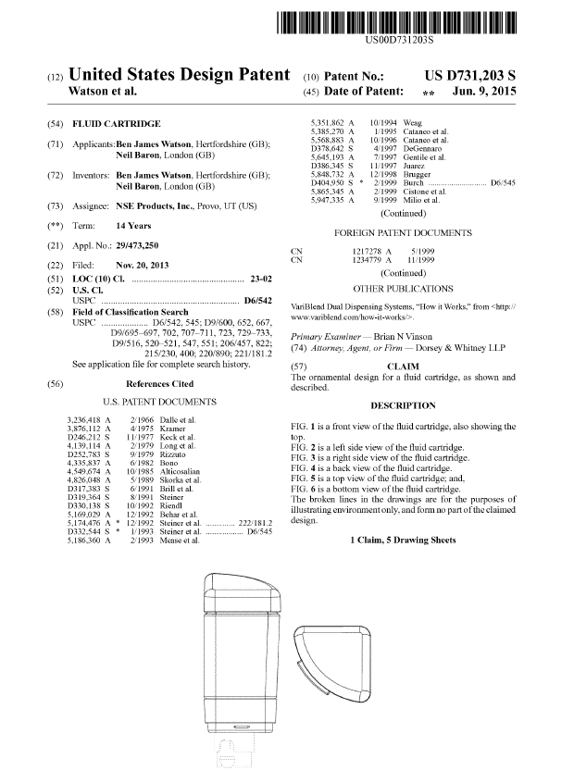
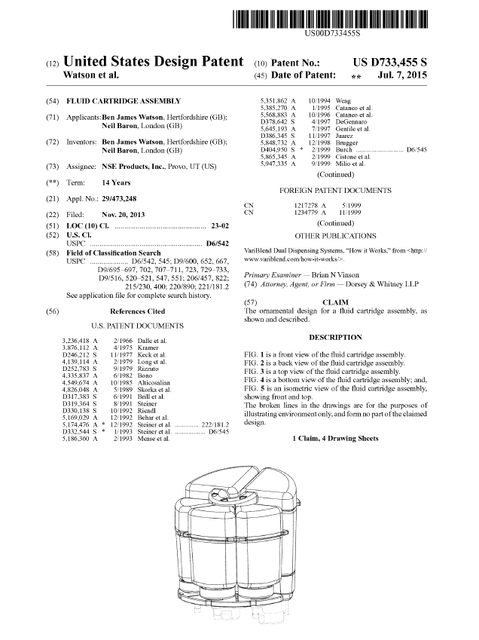
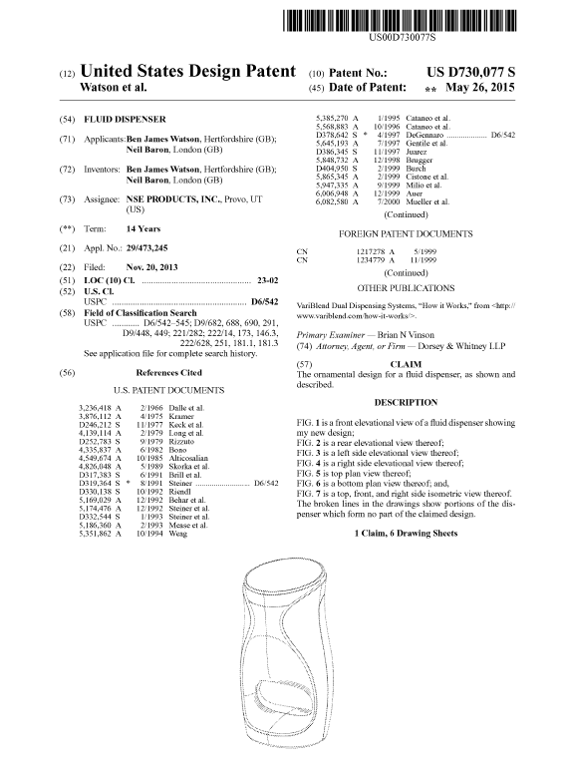
NĂM SÁNG CHẾ MỚI LIÊN QUAN ĐẾN CÁC CƠ CHẾ CHO SỰ PHÂN PHỐI CHĂM SÓC DA ĐƯỢC TÙY CHỈNH
Notes:
Bằng sáng chế ageLOC Me của chúng tôi bao gồm các cơ chế cho việc cung cấp dịch vụ chăm sóc da tùy biến (mực chất lỏng, thiết bị và lắp ráp). Chúng tôi đã được bảo vệ sở hữu trí tuệ đảm bảo rằng không ai có thể bán những gì anh/chị (nhà phân phối) đang bán. Bằng sáng chế của chúng tôi giúp đảm bảo không có sự sao chép tài sản trí tuệ của chúng tôi và làm ra những tuyên bố tương tự.

Slide 8
NHỮNG ĐIỂM CHÍNH
ĐƯỢC THIẾT LẬP
CHO TÔI
ĐƯỢC PHÂN PHỐI NGAY TẠI THỜI ĐIỂM SỬ DỤNG
CÔNG NGHỆ MICROLAYERING

Slide 9
SỰ NGHIÊN CỨU
VÀ NHỮNG KẾT QUẢ LÂM SÀN

Slide 10
KẾT QUẢ: 3x HẤP THỤ TỐT HƠN VÀO DA* VÀ PHÂN PHỐI ĐỀU HƠN VÀO DA – KẾT QUẢ TỐT HƠN
AGELOC ME™ CÔNG NGHỆ MICROLAYERING VỚI THIẾT BỊ AGELOC ME™
Huyết thanh
R
X
Đây là hình ảnh của một bản vẽ mặt cắt ngang của da (lớp sừng)
3x
Q
* Kết hợp ba serum bằng cách sử dụng thiết bị ageLOC Me (công nghệ ageLOC Me microlayering) cho kết quả hấp thụ vào da tốt hơn so với trộn bằng tay.
* “ Hấp thụ vào da là lớp sừng.
* 3x đã được tính toán bằng cách chia các điểm dữ liệu trung bình của việc kết hợp thông qua thiết bị (công nghệ microlayering) so với trộn bằng tay.
Lớp sừng
Biểu đồ này cho thấy từng serum được phân phối đều sử dụng công nghệ microlayering; do đó cả ba serum duy trì công dụng tích cực.
THIẾT BỊ TRỘN BẰNG TAY KHÔNG CÓ AGELOC ME™
R
Huyết thanh
X
Đây là hình ảnh của một bản vẽ mặt cắt ngang của da (lớp sừng)
Q
Lớp sừng
Biểu đồ này cho thấy các serum không được phân phối đồng đều vì chúng được trộn bằng tay.
Notes:
Nu Skin (2015 ). [Dữ liệu thí nghiệm minh họa cho thấy sự khác biệt trong sự hấp thụ vào da dựa trên phương pháp kết hợp serum của ageLOC Me]. Dữ liệu thô chưa được công bố.
Trong quá trình phát triển, chúng tôi lo ngại rằng việc kết hợp ba serum không đầy đủ sẽ tạo ra các điểm nóng hoặc các khu vực bị bỏ lỡ trên da. Chúng tôi đã xác định rằng thông qua các thiết bị ageLOC Me các serum được phân tán đồng đều. Điều này đảm bảo rằng tất cả ba serum được lan truyền đầy đủ trong hỗn hợp trước khi áp dụng lên da, do đó khi sử dụng từng serum sẽ được áp dụng đồng đều lên mọi diện tích – khuôn mặt của bạn.
Thêm vào đó, chúng tôi đưa một nhà thử nghiệm bên thứ ba để đo lường sự khác biệt trong sự hấp thụ của một thành phần quan trọng khi serum được kết hợp thông qua các thiết bị ageLOC Me so với khi các thiết bị không được sử dụng. Thật ngạc nhiên, thiết bị ageLOC Me kết hợp cho kết quả đến ba lần hấp thụ tốt hơn vào lớp sừng so sánh với kết hợp serum không sử dụng ageLOC Me. Điều này cho thấy một lợi ích khác của thiết bị ageLOC Me; nó chắc chắn là một phần quan trọng của hệ thống ageLOC Me.

Slide 11
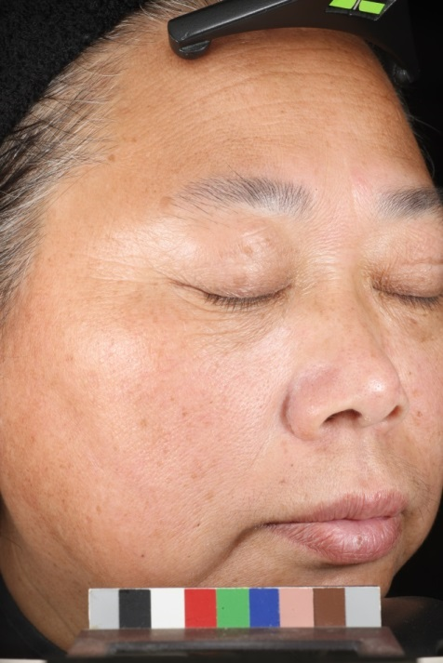
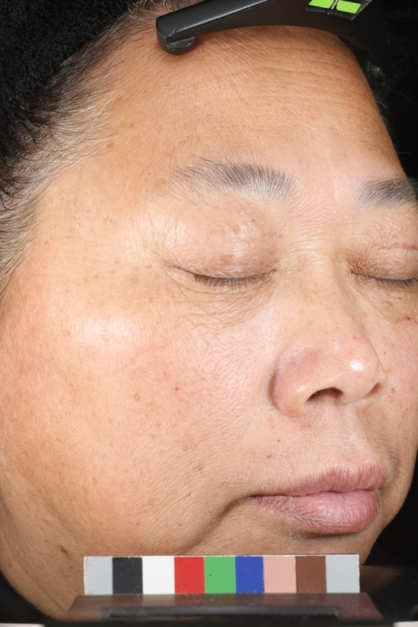
Kết quả lâm sàn: đối tượng 1 sau 12 tuần
Trước
Sau
Cải tiến có thể nhìn thấy qua dấu chân chim
Chuẩn bị cho Nu Skin (2015). [12 tuần nghiên cứu lâm sàn để đánh giá hiệu quả chống lão hóa của ageLOC Me Serum]. Dữ liệu thô chưa được công bố.
Những bức ảnh thể hiện được thực hiện tại cơ sở và tại kết luận của một nghiên cứu lâm sàng 12 tuần Nu Skin ký hợp đồng với một tổ chức nghiên cứu bên thứ 3 ở Trung Quốc. 60 người tham gia được tuyển chọn và được chia thành hai nhóm. Mỗi người tham gia được phân ngẫu nhiên vào một trong hai nhóm chủ yếu kết hợp serum ageLOC Me. Chấm điểm lâm sàn, tự đánh giá, thiết bị đo đạc và hình ảnh đã được hoàn thành tại cơ bản, tuần 1, 2, 4, 8 và 12. Tháng 10 năm 2015.
Notes:
Chuẩn bị cho Nu Skin (2015). [12 tuần nghiên cứu lâm sàn để đánh giá hiệu quả chống lão hóa của ageLOC Me Serum]. Dữ liệu thô chưa được công bố.
Những bức ảnh thể hiện được thực hiện tại cơ sở và tại kết luận của một nghiên cứu lâm sàng 12 tuần Nu Skin ký hợp đồng với một tổ chức nghiên cứu bên thứ 3 ở Trung Quốc. 60 người tham gia được tuyển chọn và được chia thành hai nhóm. Mỗi người tham gia được phân ngẫu nhiên vào một trong hai nhóm chủ yếu kết hợp serum ageLOC Me. Chấm điểm lâm sàn, tự đánh giá, thiết bị đo đạc và hình ảnh đã được hoàn thành tại cơ bản, tuần 1, 2, 4, 8 và 12. Tháng 10 năm 2015.

Slide 12
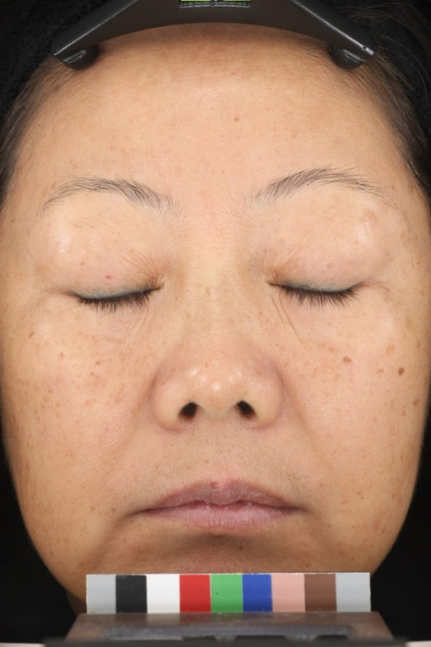
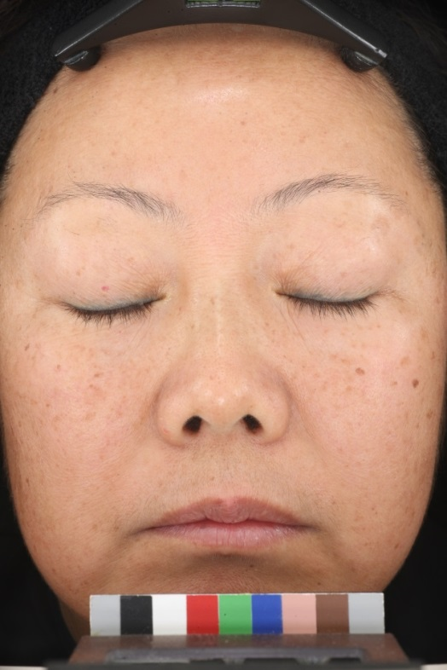
Kết quả lâm sàn: đối tượng 2 sau 12 tuần
Trước
Sau
Cải tiến có thể nhìn thấy qua các nếp nhăn ở mắt
Chuẩn bị cho Nu Skin (2015). [12 tuần nghiên cứu lâm sàn để đánh giá hiệu quả chống lão hóa của ageLOC Me Serum]. Dữ liệu thô chưa được công bố.
.
Những bức ảnh thể hiện được thực hiện tại cơ sở và tại kết luận của một nghiên cứu lâm sàn 12 tuần Nu Skin ký hợp đồng với một tổ chức nghiên cứu bên thứ 3 ở Trung Quốc. 60 người tham gia được tuyển chọn và được chia thành hai nhóm. Mỗi người tham gia được phân ngẫu nhiên vào một trong hai nhóm chủ yếu kết hợp serum ageLOC Me. Chấm điểm lâm sàn, tự đánh giá, thiết bị đo đạc và hình ảnh đã được hoàn thành tại cơ bản, tuần 1, 2, 4, 8 và 12. Tháng 10 năm 2015.
Notes:
Chuẩn bị cho Nu Skin (2015). [12 tuần nghiên cứu lâm sàn để đánh giá hiệu quả chống lão hóa của ageLOC Me Serum]. Dữ liệu thô chưa được công bố.
Những bức ảnh thể hiện được thực hiện tại cơ sở và tại kết luận của một nghiên cứu lâm sàng 12 tuần Nu Skin ký hợp đồng với một tổ chức nghiên cứu bên thứ 3 ở Trung Quốc. 60 người tham gia được tuyển chọn và được chia thành hai nhóm. Mỗi người tham gia được phân ngẫu nhiên vào một trong hai nhóm chủ yếu kết hợp serum ageLOC Me. Chấm điểm lâm sàn, tự đánh giá, thiết bị đo đạc và hình ảnh đã được hoàn thành tại cơ bản, tuần 1, 2, 4, 8 và 12. Tháng 10 năm 2015.

Slide 13
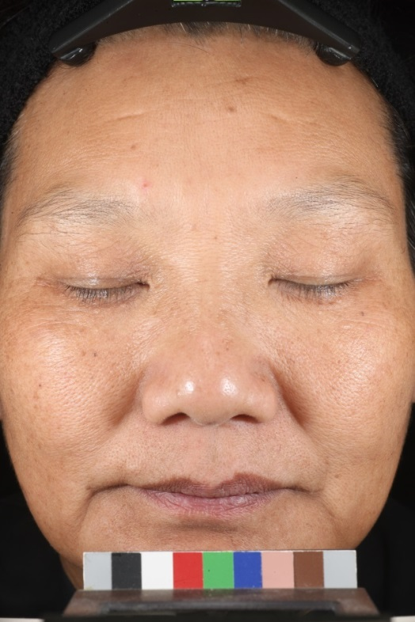
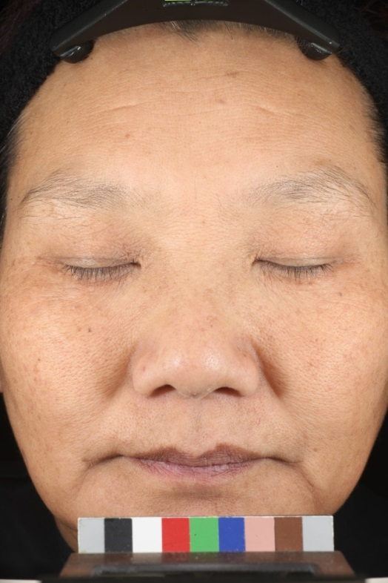
Kết quả lâm sàn: đối tượng 3 sau 12 tuần
Trước
Sau
Cải tiến có thể nhìn thấy qua sắc tố da
Chuẩn bị cho Nu Skin (2015). [12 tuần nghiên cứu lâm sàn để đánh giá hiệu quả chống lão hóa của ageLOC Me Serum]. Dữ liệu thô chưa được công bố.
Những bức ảnh thể hiện được thực hiện tại cơ sở và tại kết luận của một nghiên cứu lâm sàng12 tuần Nu Skin ký hợp đồng với một tổ chức nghiên cứu bên thứ 3 ở Trung Quốc. 60 người tham gia được tuyển chọn và được chia thành hai nhóm. Mỗi người tham gia được phân ngẫu nhiên vào một trong hai nhóm chủ yếu kết hợp serum ageLOC Me. Chấm điểm lâm sàn, tự đánh giá, thiết bị đo đạc và hình ảnh đã được hoàn thành tại cơ bản, tuần 1, 2, 4, 8 và 12. Tháng 10 năm 2015.
Notes:
Chuẩn bị cho Nu Skin (2015). [12 tuần nghiên cứu lâm sàn để đánh giá hiệu quả chống lão hóa của ageLOC Me Serum]. Dữ liệu thô chưa được công bố.
Những bức ảnh thể hiện được thực hiện tại cơ sở và tại kết luận của một nghiên cứu lâm sàn 12 tuần Nu Skin ký hợp đồng với một tổ chức nghiên cứu bên thứ 3 ở Trung Quốc. 60 người tham gia được tuyển chọn và được chia thành hai nhóm. Mỗi người tham gia được phân ngẫu nhiên vào một trong hai nhóm chủ yếu kết hợp serum ageLOC Me. Chấm điểm lâm sàn, tự đánh giá, thiết bị đo đạc và hình ảnh đã được hoàn thành tại cơ bản, tuần 1, 2, 4, 8 và 12. Tháng 10 năm 2015.

Slide 14
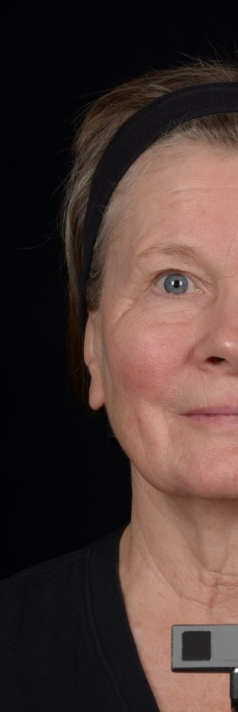
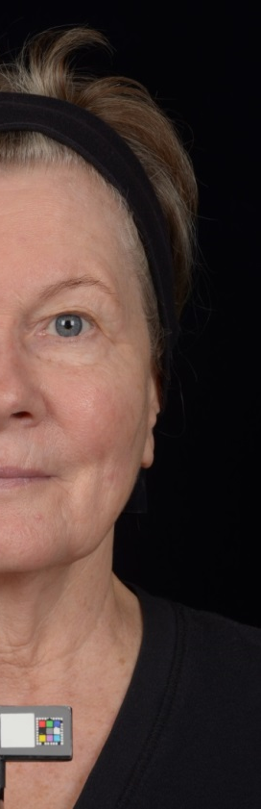
Kết quả lâm sàn: đối tượng A sau 16 tuần
Trước
Sau
Màu da đều hơn
Nếp nhăn ở trán mượt mà hơn
Chuẩn bị cho Nu Skin (2015). [16 tuần nghiên cứu lâm sàn để đánh giá hiệu quả chống lão hóa của ageLOC Me Serum]. Dữ liệu thô chưa được công bố.
Những bức ảnh thể hiện được thực hiện tại cơ sở và tại kết luận của một nghiên cứu lâm sàng 16 tuần Nu Skin ký hợp đồng với một tổ chức nghiên cứu bên thứ 3 ở Trung Quốc. 60 người tham gia được tuyển chọn và được chia thành hai nhóm. Mỗi người tham gia được phân ngẫu nhiên vào một trong hai nhóm chủ yếu kết hợp serum ageLOC Me. Chấm điểm lâm sàn, tự đánh giá, thiết bị đo đạc và hình ảnh đã được hoàn thành tại cơ bản, tuần 1, 4, 8, 12 và 16. Tháng 3 năm 2015.
Notes:
Chuẩn bị cho Nu Skin (2015). [16 tuần nghiên cứu lâm sàn để đánh giá hiệu quả chống lão hóa của ageLOC Me Serum]. Dữ liệu thô chưa được công bố.
Những bức ảnh thể hiện được thực hiện tại cơ sở và tại kết luận của một nghiên cứu lâm sàn 16 tuần Nu Skin ký hợp đồng với một tổ chức nghiên cứu bên thứ 3 ở Trung Quốc. 60 người tham gia được tuyển chọn và được chia thành hai nhóm. Mỗi người tham gia được phân ngẫu nhiên vào một trong hai nhóm chủ yếu kết hợp serum ageLOC Me. Chấm điểm lâm sàn, tự đánh giá, thiết bị đo đạc và hình ảnh đã được hoàn thành tại cơ bản, tuần 1, 4, 8, 12 và 16. Tháng 3 năm 2015.

Slide 15
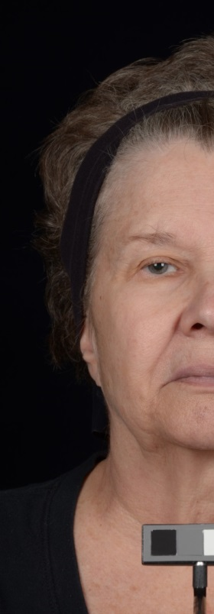
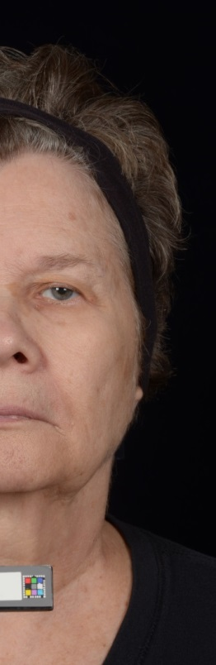
Kết quả lâm sàn: đối tượng B sau 16 tuần
Trước
Sau
Giảm nếp nhăn ở má
Chuẩn bị cho Nu Skin (2015). [16 tuần nghiên cứu lâm sàng để đánh giá tính hiệu quả chống lão hóa của ageLOC Me Serum]. Dữ liệu thô chưa được công bố.
Những bức ảnh thể hiện được thực hiện tại cơ sở và tại kết luận của một nghiên cứu lâm sàng 16 tuần Nu Skin ký hợp đồng với một tổ chức nghiên cứu bên thứ 3 ở Trung Quốc. 60 người tham gia được tuyển chọn và được chia thành hai nhóm. Mỗi người tham gia được phân ngẫu nhiên vào một trong hai nhóm chủ yếu kết hợp serum ageLOC Me. Chấm điểm lâm sàng, tự đánh giá, thiết bị đo đạc và hình ảnh đã được hoàn thành tại cơ bản, tuần 1, 4, 8, 12 và 16. Tháng 3 năm 2015.
Notes:
Chuẩn bị cho Nu Skin (2015). [16 tuần nghiên cứu lâm sàng để đánh giá tính hiệu quả chống lão hóa của ageLOC Me Serum]. Dữ liệu thô chưa được công bố.
Những bức ảnh thể hiện được thực hiện tại cơ sở và tại kết luận của một nghiên cứu lâm sàng 16 tuần Nu Skin ký hợp đồng với một tổ chức nghiên cứu bên thứ 3 ở Trung Quốc. 60 người tham gia được tuyển chọn và được chia thành hai nhóm. Mỗi người tham gia được phân ngẫu nhiên vào một trong hai nhóm chủ yếu kết hợp serum ageLOC Me. Chấm điểm lâm sàng, tự đánh giá, thiết bị đo đạc và hình ảnh đã được hoàn thành tại cơ bản, tuần 1, 4, 8, 12 và 16. Tháng 3 năm 2015.

Slide 16
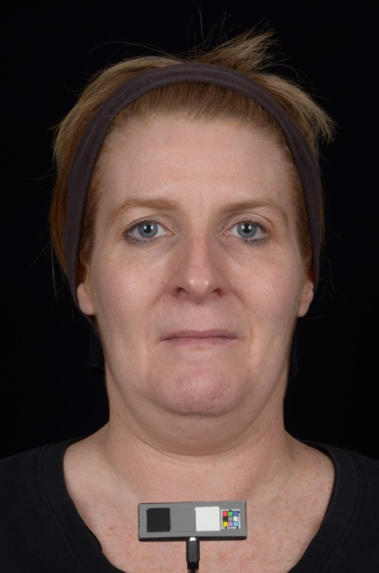
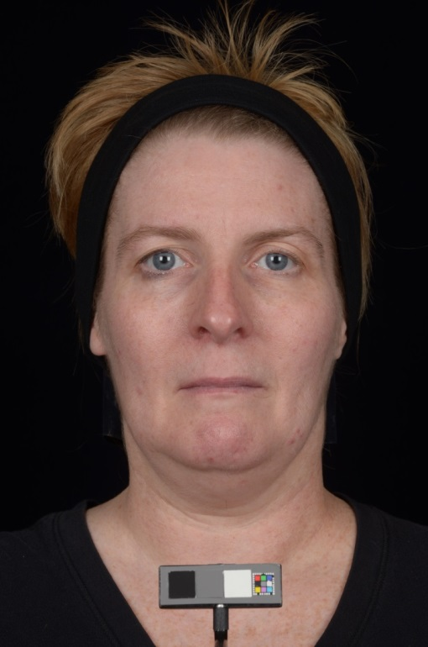
Kết quả lâm sàn: đối tượng B sau 16 tuần
Giảm nếp nhăn ở má
Làm mềm đường ở dòng rối
Trước
Sau
Chuẩn bị cho Nu Skin (2015). [16 tuần nghiên cứu lâm sàng để đánh giá tính hiệu quả chống lão hóa của ageLOC Me Serum]. Dữ liệu thô chưa được công bố.
Những bức ảnh thể hiện được thực hiện tại cơ sở và tại kết luận của một nghiên cứu lâm sàng 16 tuần Nu Skin ký hợp đồng với một tổ chức nghiên cứu bên thứ 3 ở Trung Quốc. 60 người tham gia được tuyển chọn và được chia thành hai nhóm. Mỗi người tham gia được phân ngẫu nhiên vào một trong hai nhóm chủ yếu kết hợp serum ageLOC Me. Chấm điểm lâm sàng, tự đánh giá, thiết bị đo đạc và hình ảnh đã được hoàn thành tại cơ bản, tuần 1, 4, 8, 12 và 16. Tháng 3 năm 2015.
Notes:
Chuẩn bị cho Nu Skin (2015). [16 tuần nghiên cứu lâm sàng để đánh giá tính hiệu quả chống lão hóa của ageLOC Me Serum]. Dữ liệu thô chưa được công bố.
Những bức ảnh thể hiện được thực hiện tại cơ sở và tại kết luận của một nghiên cứu lâm sàng 16 tuần Nu Skin ký hợp đồng với một tổ chức nghiên cứu bên thứ 3 ở Trung Quốc. 60 người tham gia được tuyển chọn và được chia thành hai nhóm. Mỗi người tham gia được phân ngẫu nhiên vào một trong hai nhóm chủ yếu kết hợp serum ageLOC Me. Chấm điểm lâm sàng, tự đánh giá, thiết bị đo đạc và hình ảnh đã được hoàn thành tại cơ bản, tuần 1, 4, 8, 12 và 16. Tháng 3 năm 2015.

